Slide 1
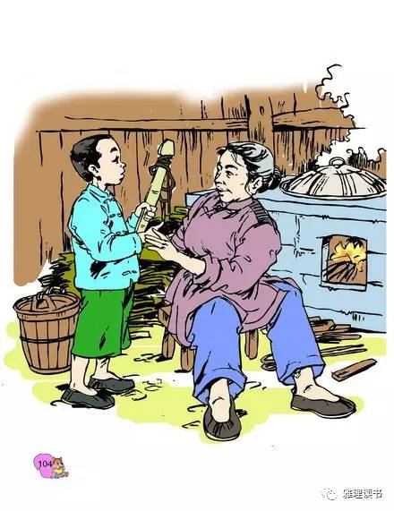
回忆我的母亲
朱德

Slide 2
文 体 知 识
什么叫回忆录？
  回忆录，是传记的一种，属记叙文体裁，它把作者对被回忆者的几件能刻画人物性格、表达一个主题的材料组织起来，用回忆的形式记叙历史事件或个人的真实生活，在记叙的基础上又加以适当的抒情和议论。
  回忆录具有如下特点：
A、用叙述、描写的方法，追记本人或他人过去有生活经历和社会活动。
B、篇幅有长有短，带有文献性质。
C、要求写真人真事，语言简明平实。

Slide 3
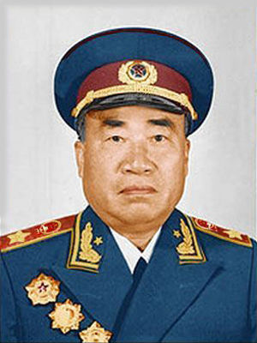
作者简介
朱德，1886年12月1日生，字玉阶。四川仪陇人。马克思主义者，无产阶级革命家、军事家和政治家，中国的杰出领导人。1955年被授予中华人民共和国元帅军衔。曾获一级八一勋章、一级独立自由勋章、一级解放勋章。1976年7月6日在北京逝世，终年90岁。 其著作收入《朱德选集》。

Slide 4
共和国十大元帅 ：
朱 德 彭德怀 林 彪 贺 龙
陈 毅 刘伯承 罗荣桓 聂荣臻
徐向前 叶剑英

Slide 5
写作背景：
朱德同志的母亲钟太夫人于 1944年2月25日病逝，享年86岁。3月25日《解放日报》发表了《朱母钟太夫人传略》。朱德同志深感母亲的养育之恩，写了本文，并载于1944年4月5日延安出版的《解放日报》。4月10日，延安各界举行公祭。

Slide 6
党中央的挽联
八路公助，大孝为国；
一生劳动，吾党之光。
毛泽东的挽联
为母当学民族英雄贤母；
斯人不愧劳动阶级完人。
周恩来、刘少奇、陈云等人的挽联
教人成民族英雄，举世共饮贤母范；
毕生为劳动妇女，故乡永保好家风。

Slide 7
(2)解释下列词语，并给加黑的字注音。
①不辍劳作（chuò）：不停地劳动（耕作）。
②任劳任怨（rèn yuàn）：一切劳苦和怨言都能经受。任，担当、承受。
③宽厚仁慈（rén cí）：待人宽大厚道，仁爱慈善。
④为富不仁（wéi fù）：有钱而心狠，残酷剥削穷人，压迫穷人。
⑤节衣缩食（suō shí）：尽量节省。节，减省；缩，缩减。
⑥支撑门户（zｈī chēng）：勉强维持家庭。
⑦东挪西借（nuó）：文中指到处向人家借钱。
⑧聊叙（liáｏxù）：叙谈叙谈。聊，姑且、略；叙，谈。（姑且谈谈）

Slide 8
整体感知
《回忆我的母亲》
通读课文，体会文中母亲的事迹和品德，用“母亲是 ”的句式谈自己的感受。
提示:抓住文中表现母亲优秀品质的句子。

Slide 9
归纳：
母亲是勤劳一生的人。
母亲是个爱劳动的平凡的人。
母亲是勤劳俭朴、宽厚仁慈的人。
母亲是一生不曾脱离过劳动的人。
母亲是在家庭里极能任劳任怨的人。
母亲是启发了我幼年反抗压迫追求光
明的思想、使我决心寻找新的生活的人。
母亲是期望着中国民族解放成功的人。
……

Slide 10
整体感知
文章可以分为几个部分：文章一共18个自然段，从哪一段开始回忆往事，到哪一段结束？
第一部分（第1段） 抒发悲痛感情，引出对母亲勤劳一生的回忆。
从2段开始回忆往事，到15段结束。
第二部分（第2—13段）寄情于事，以时间为线索，详实而又有重点地记叙了母亲勤劳的一生。
第三部分（第14—17段）写母亲对我的教育和影响，表达出作者对母亲的怀念和继续革命的决心。

Slide 11
研读课文
阅读课文第二部分，概括作者回忆了母亲哪几方面的事？
回忆了母亲两方面的事：
①第一方面：母亲勤劳俭朴的习惯和宽厚仁慈的态度；（2—7段）
②第二方面：母亲坚强不屈的性格，对压迫者的反抗以及对作者参加革命的支持和慰勉。 （8—13段）

Slide 12
研读课文
文章记叙了母亲的哪些事儿？歌颂了母亲怎样的美德？

Slide 13
时 间 | 母亲经历的事情 | 表现母亲的美德
作者小时候(2-7)
1885－1900前后(8)
1905年(9)
1908年(10)
1919年(10-11)
1924－1927年(12)
1937年(12)
1944年(12)
天不亮就起床，煮饭，种田，养蚕，挑水，有桐子榨油点灯，亲手纺线织布，不打骂孩子，周济穷人，不许“我们”吸烟喝酒等事
勤劳俭朴、任劳任怨宽厚仁慈
遭遇退佃、搬家、天灾，没有灰心，对穷人的同情和对为富不仁的反感
坚强不屈、爱憎分明、朴素的阶级意识
节衣缩食，借债供“我”读书。
有远见、摆脱贫困和压迫的愿望
支持、慰勉作者参加革命
深明大义
离开土地就不舒服
勤劳一生
独立支持一家人生活
勤俭持家、深明大义
过着勤劳的农妇生活
理解党的困难、期望革命成功
86高龄仍“不辍劳作”
热爱劳动

Slide 14
研读课文
作者是通过哪些事来说明母亲具有朴素的阶级意识、反抗精神和对革命的同情和支持？

Slide 15
总共写了四件事：
归纳：
第一件事：乙未年（1895年）地主逼着退佃，又加天灾，家庭受到“最悲惨的一次遭遇”，在灾难面前，母亲没有退却，不但“没有灰心”，反而还增强了“她对穷苦农民的同情和对为富不仁者的反感”，并“启发了我幼年时期反抗压迫追求光明的思想”。
第二件事：庚子年（1900年）前后四川饥民吃“大户”，农民的自发抗争，遭到了黑暗社会“官兵”的血腥镇压，“我家也遭受更多的困难”。
（注意：这两件事放在第8段中写，没有分开，时间先后顺序有颠倒。）
第三件事：1905年是“支撑门户”，节衣缩食，送子读书。
第四件事：是1908年对儿子宣传科学和民主思想，献身于革命事业，不但不反对，还给他许多“慰勉”。
（注意：这两件事是分别在第9、10段中写的。）

Slide 16
14、15段，是两个并列的段落，和第二部分的两个层次紧密呼应。
（体现了母亲对我的教育和影响）
一是感谢母亲“教给我与困难作斗争的经验”；感谢母亲“给我一个强健的身体，一个勤劳的习惯”（这是在第2—7段的内容中自然引发出的感情）
二是感谢母亲“教给我生产的知识和革命的意志，鼓励我以后走上革命的道路”（与整个第二部分，特别是8—12段的回忆密切相关）
写母亲对“我”的影响，实际上也是从侧面来刻画母亲的形象。

Slide 17
思考下面问题：
1、母亲最突出的特点是：
2、母亲去世时，“我”的心情是：
3、突出我对母亲的感情的一个词是：
4、总领全文，表明全文线索的句子是：
5、点明题目，引出回忆的句子是：
勤劳
悲痛
爱
勤劳一生
很多事情是值得我永远回忆的
课文是怎样将众多的材料有条不紊地组织为一个整体的？
课文纵横交叉。脉络清晰有条不紊，围绕母亲“勤劳一生”这一线索来写。以时间为纵向顺序，以母亲的优秀品质为横向顺序。

Slide 18
概括中心
记叙文的中心意思(或“中心思想”)是作者通过叙事、写人等所表达出来的观点、认识或情感。
格式：本文记叙（描写）了……的故事(事迹、经过、事件)，揭示……主旨（人/事），抒发了作者的……的感情，表现(表达、赞美、反映、歌颂)了……。
（本文）中心思想
文章回忆了母亲勤劳的一生，赞颂了母亲勤劳俭朴、宽厚仁慈、坚强不屈的优秀品质，叙述了母亲对自己的教育和影响，抒发了对母亲的深深怀念和无比崇敬的感情，表达了自己尽忠于民族和人民，尽忠于党来报答母亲的决心。

Slide 19
歌颂母亲的名言
世界上的一切光荣和骄傲，都来自母亲。
——高尔基
我之所有，我之所能，都归功于我天使般的母亲。
——林 肯

Slide 20
歌颂母亲的名言
世界上有一种最美的声音，那便是母亲的呼唤。
——但 丁
人的嘴唇所能发出的最甜美的字眼，就是母亲；
最美好的呼唤，就是“妈妈”。
————纪伯伦

Slide 21
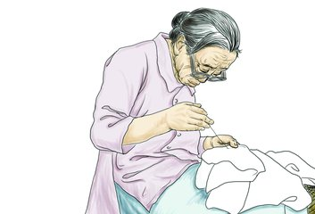
与母亲有关的俗语：
儿行千里母担忧。
养儿方知父母恩。
天地宽大，父母恩大。

Slide 22
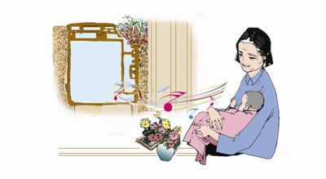
献给母亲的诗
母亲是一张弓,我是弓上的箭。
您宁肯将筋骨拉断, 也要把孩儿送到人生之巅。
母亲是一座桥, 任我将您的脊梁踏弯，
不管风霜雪雨, 都把我送到理想的彼岸。
母亲是一轮明月，我是您身边的云片，
每当我读书夜半,您常用笑脸把我陪伴。
母亲是一条小船, 风口浪尖从不回旋，
勇敢地载着儿女们，渡过了多少激流险滩。
母亲是一座高山, 您伟岸的身躯。
立地顶天，竭力把您的儿女举到宇宙之间
……

Slide 23
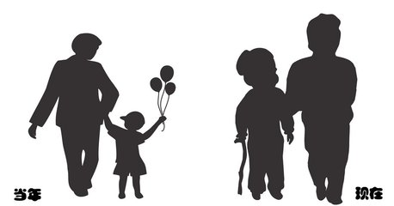
祝全天下的母亲身体康健，一生幸福！

